Slide 1

LAB Capital Administradora General de Fondos S.A.
ASAMBLEA ORDINARIA DE APORTANTES
FONDO DE INVERSIÓN LAB OPORTUNIDAD Y DESARROLLO INMOBILIARIO USA
20 de Mayo de 2026
1ª Citación: 11:00 hrs | 2ª Citación: 11:20 hrs
Av. Vitacura N°3.439, Of. 204, Vitacura

Slide 2
CONTENIDO
1
Aprobar la cuenta anual, los EEFF y dividendos del Fondo
2
Elegir los miembros del Comité de Vigilancia y su remuneración
3
Aprobar presupuesto de gastos del Comité de Vigilancia
4
Informar a los aportantes de las inversiones del Fondo
5
Elegir a la empresa de auditoría externa
6
Designar a la empresa valorizadora externa

Slide 3
INFORME ANUAL EMPRESA AUDITORA
Surlatina
Con fecha 4 de mayo de 2026, HLB Surlatina Chile (Surlatina Auditores Ltda.), mediante carta firmada por el Socio Marco Opazo, informó su abstención de opinión de los EEFF del Fondo de Inversión LAB Oportunidad y Desarrollo Inmobiliario USA al 31 de diciembre de 2025.
Fundamento para la abstención de opinión:
Al 31 de diciembre de 2025, el Fondo de Inversión Lab Oportunidad y Desarrollo Inmobiliario USA, presenta una inversión en Activos financieros a valor razonable, por un monto ascendente a MUSD 9.673. A la fecha de nuestro informe, no hemos podido obtener suficiente y apropiada evidencia de auditoría que nos permita verificar de manera confiable el monto de esta inversión a valor razonable.
Patrimonio del Fondo en el periodo enero-agosto 2025: No hay suficiente evidencia para determinar si el Patrimonio en este periodo fue calculado de manera correcta. Esto resulta en que no se puede asegurar que la remuneración de Sartor AGF en este periodo, la rentabilidad y valor cuota fueron calculados con una base correcta.

Slide 4
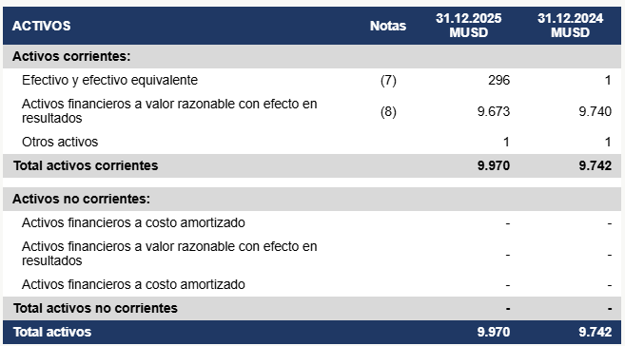
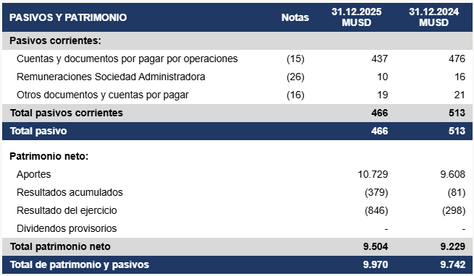
APROBACIÓN EEFF
Estado de Situación Financiera

Slide 5
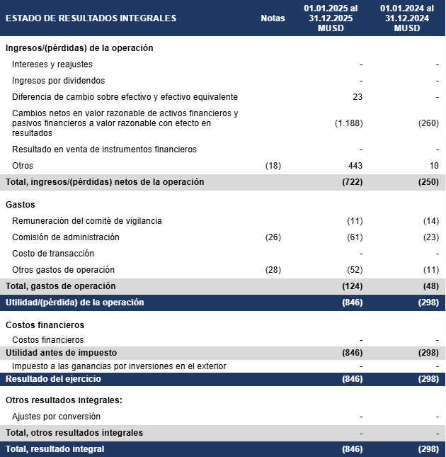
APROBACIÓN EEFF
Estado de Resultados Integrales al 31 de diciembre de 2025 y 2024

Slide 6
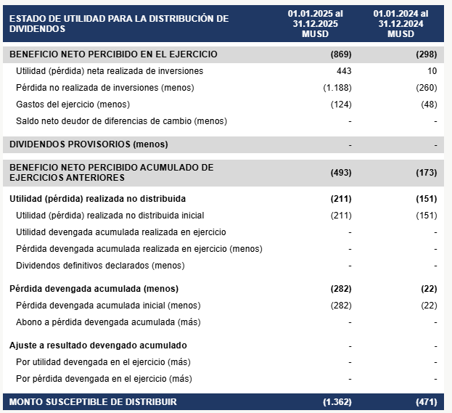
APROBACIÓN EEFF
Resultado del ejercicio anterior
En el ejercicio 2025 no existen Beneficios Netos Percibidos positivos. De conformidad a la ley y al reglamento interno del Fondo no se repartirán dividendos.

Slide 7
CUENTA ANUAL 2025
Fondo LAB Oportunidad y Desarrollo Inmobiliario USA
Agosto de 2025 la asamblea de aportantes del Fondo de Inversión Sartor Oportunidad y Desarrollo Inmobiliario USA acordó designar a WEG AGF (ahora LAB Capital AGF) como Administradora del Fondo;
Octubre de 2025. El directorio de LAB Capital AGF, da cuenta de la toma de administración del Fondo de Inversión Sartor Oportunidad y Desarrollo Inmobiliario USA.
Noviembre de 2025. Se realiza Asamblea Ordinaria de Aportantes, dando cierre al ejercicio 2024, y cambiando el nombre del fondo a Fondo LAB Oportunidad y Desarrollo Inmobiliario USA.
Realizamos las gestiones para conseguir las firmas de la antigua administración y así actualizar los poderes y cambio de administración de Opportunity and Development LLC.
Hicimos un due diligence interno de toda la documentación del Fondo. Se han recibido anualmente los formularios K-1 que acreditan la inversión, la escritura de la sociedad fue revisada y está ok, todo los demás documentos están en orden.
Nos reunimos con Fortune en distintas ocasiones para tener actualizaciones del estado y avance del proyecto
En noviembre de 2025, la entonces gerente general del LAB visitó el proyecto Faena en USA y la sala de ventas
Estamos trabajando con H&CO, para verificar que la situación tributaria del LLC esté al día, y rectificarla en caso de ser necesario
Por otra parte estamos realizando todas las gestiones que están a nuestro alcance para acreditar la propiedad del Fondo sobre la inversión

Slide 8
PROPIEDAD DE LA INVERSIÓN
Fondo LAB Oportunidad y Desarrollo Inmobiliario USA
24 de octubre 2022: Se constituyó Opportunity and Development LLC en Delaware, con un único accionista: Fondo Sartor Oportunidad y Desarrollo Inmobiliario USA (“el Fondo”).
28 de octubre de 2022: Opportunity and Development LLC adquirió de manera directa (con dinero recibido directamente desde el Fondo), el 9,7333% de ORP Partners, hoy FRM Associates, (sociedad del Proyecto) por un total de USD 7.300.000.
28 de noviembre de 2022: el Fondo transfiere USD 2.450.000 a Asesorías e Inversiones Sartor S.A., y luego el 19 de enero de 2023 transfiere USD 250.000 adicionales a Asesorías e Inversiones Sartor S.A., totalizando USD 2.700.000 transferidos.
El 28 de abril de 2023, se firmó un documento entre Opportunity and Development LLC como comprador y Asesorías e Inversiones Sartor como vendedor, en el que se entrega un 9,5727% de participación en Downtown Investments LLC al comprador, por un precio de USD 2.700.000. Luego, el 30 de mayo se firmó un amendment, que modifica el porcentaje vendido a 9,7473%
Antes de esta transacción, Asesorías e Inversiones Sartor era dueño de 96,3899% de Downtown Investments LLC. A su vez, Downtown Investments era dueño de 36,9333% de ORP Partners (el Proyecto), lo que indica que en la transacción, Opportunity and Development LLC adquirió indirectamente 3,6% del proyecto.
2 de enero de 2024: se firmó un documento en el que Opportunity and Development LLC intercambia su participación en Downtown Investments LLC por 3,6% de participación directa en ORP Partners LLC.
Al 31 de diciembre de 2025, luego del aumento de capital realizado en el Fondo, FRM Associates informó que Opportunity and Development LLC tiene un 13,5402% de propiedad del proyecto.

Slide 9
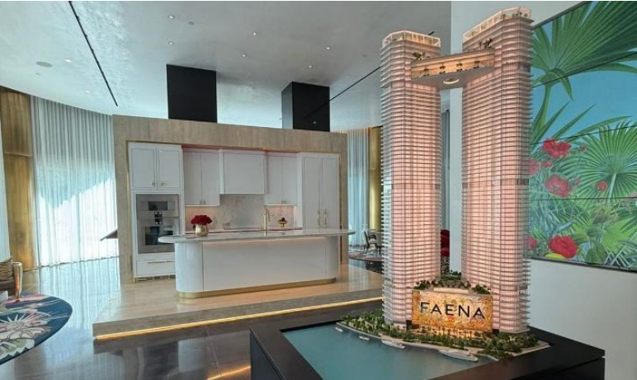
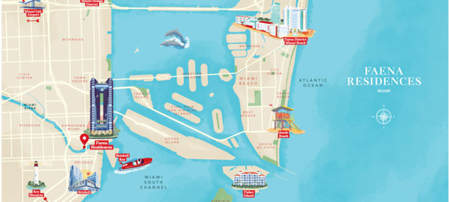
INVERSIONES DEL FONDO
Proyecto Faena Residences Miami
EL PROYECTO
GESTOR Y ESTRUCTURA
ESTADO DE VENTAS
Faena Residences
Fortune International Group
124
Unidades contratadas
28,6%
Del inventario total
$3.015K
Precio prom. por unidad
Brickell · Downtown Miami
Gestor inmobiliario de referencia en el Sur de la Florida, con amplia trayectoria en desarrollo de lujo.
Torre de lujo de 67 pisos con 434 unidades residenciales. Desarrollado por Fortune International Group bajo la marca Faena, ícono del lujo en Miami.
Participación del Fondo: 13,33% en FRM Associates LLC
Progreso de ventas hacia inicio de obra
28,6%
umbral obra ≈30%
434
Unidades
67
Pisos · 796 ft
APROBACIONES Y PERMISOS
Precio prom. USD 1.712/SF supera en un 35% la proyección original. Rentabilidades esperadas sin cambios.
Proyecto con todas las aprobaciones municipales de la Ciudad de Miami.
Terreno tasado en USD 155 MM (vs. costo original USD 97,5 MM).
LÍNEA DE TIEMPO
2022
Compra del terreno — USD 75 MM
Dic 2025
Llamado de capital — gastos pre-construcción
3T 2026
Inicio de construcción (≈30% pre-ventas)
2T 2030
Término de construcción y entrega

Slide 10
COMITÉ DE VGILANCIA
Elección miembros, remuneración y límite de gastos
ELECCIÓN DE MIEMBROS
REMUNERACIÓN Y GASTOS
MATERIA 1 — Elección de Miembros
MATERIA 2 — Presupuesto de Gastos
Rodrigo Oyarzún
Cristóbal Soza
Gustavo Reyes
Manuel José Correa
Se propone una remuneración de 10 UF por cada sesión del comité.
Se propone un presupuesto anual de 50 UF con cargo al Fondo.
Gonzalo Ureta
Se propone una remuneración de UF 10 por cada sesión del comité.
Se propone un presupuesto anual de UF 50 con cargo al Fondo.

Slide 11
AUDITORÍA 2026
Elección de empresas externas de auditoría
Se presenta la siguiente lista de empresas externas de auditoría para el periodo 2026:
Empresa Auditora
UF
Crowe
70
HLB Surlatina
110
Closer Agile
110
Grant Thorton
240
PKF
90
Forvis Mazars
940

Slide 12
INFORME ANUAL
Comité de Vigilancia
Con fecha 25 de mayo de 2026, se recibió el informe firmado del Comité de Vigilancia, en el que recomiendan:
La contratación de auditorías forenses y revisiones independientes especializadas destinadas a reconstruir trazabilidad financiera, bancaria, documental, contractual, societaria de operaciones históricas del Fondo y correcta incorporación patrimonial de inversiones subyacentes.
La instrucción formal a la Administradora para efectos de continuar procesos de regularización y reconstrucción documental, recopilación de antecedentes históricos y fortalecimiento de controles internos.
La instrucción formal a la Administradora para ejercer, previo análisis técnicos y legales especializado, las acciones de resguardo patrimonial que pudieren corresponder en interés del Fondo.

Slide 13
EMPRESAS VALORIZADORAS
Periodo 2026
Se presenta la siguiente terna de empresas valorizadoras para el periodo 2026:
Empresa Auditora
UF
Asesorías M31
50
Analytics LAB
80
Sitka
30

